Slide 1
סמיכות שם עצם + שם עצם

Slide 2
יחיד

Slide 3
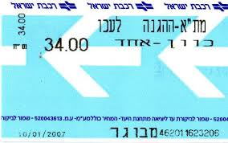
כרטיס לרכבת, בשביל רכבת, של רכבת
כרטיס + רכבת = כרטיס רכבת

Slide 4
כרטיס לאוטובוס, בשביל אוטובוס, של אוטובוס
כרטיס + אוטובוס = כרטיס אוטובוס

Slide 5
כרטיס ל / בשביל / של קולנוע
כרטיס + קולנוע = כרטיס קולנוע

Slide 6
כרטיס ל / בשביל / של תאטרון
כרטיס + תאטרון = כרטיס תאטרון

Slide 7
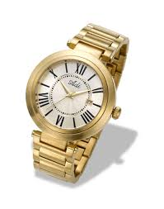
שעון מזהב
שעון + זהב = שעון זהב

Slide 8
כוס עם יין
כוס + יין = כוס יין

Slide 9
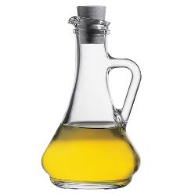
בקבוק עם שמן
בקבוק + שמן = בקבוק שמן

Slide 10
ָה ַת
עוגה משוקולד
עוגה + שוקולד = עוגת שוקולד

Slide 11
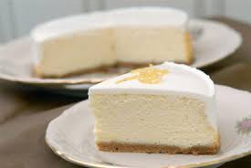
עוגה מגבינה
עוגת גבינה

Slide 12
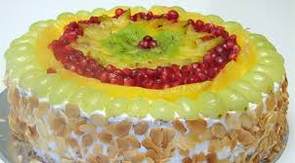
עוגה עם פירות
עוגת פירות

Slide 13
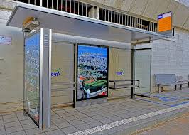
תחנה של אוטובוס
תחנת אוטובוס

Slide 14
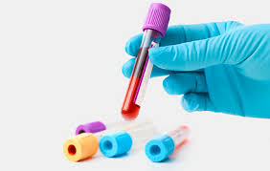
בדיקה של דם
בדיקת דם

Slide 15
רבים

Slide 16
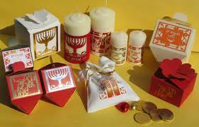
מתנות לחג
מתנות חג

Slide 17
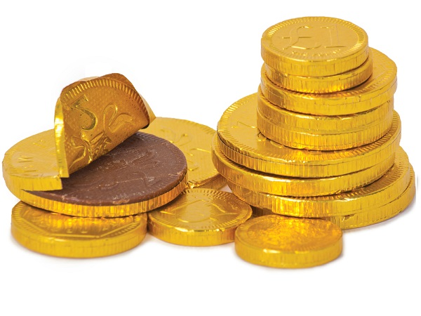
מטבעות משוקולד
מטבעות שוקולד

Slide 18
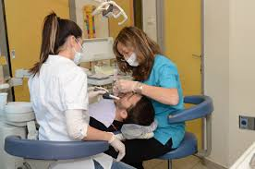
רופאות של שיניים
רופאות שיניים

Slide 19
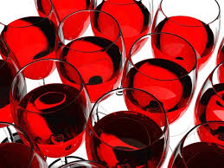
כוסות עם יין
כוסות יין

Slide 20
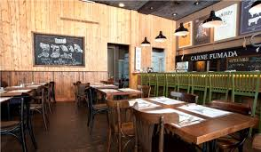
שולחנות בשביל מסעדה
שולחנות מסעדה

Slide 21
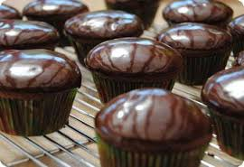
עוגות משוקולד
עוגות שוקולד

Slide 22
ִים ֵי ַיִים ֵי
כרטיסים בשביל אוטובוס
כרטיסי אוטובוס

Slide 23
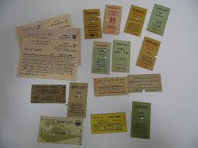
כרטיסים לרכבת
כרטיסי רכבת

Slide 24
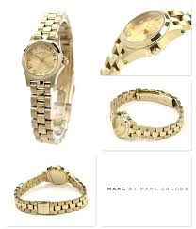
שעונים מזהב
שעוני זהב

Slide 25
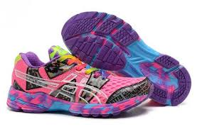
נעליים לספורט
נעלי ספורט

Slide 26
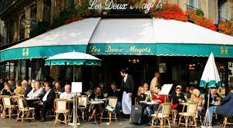
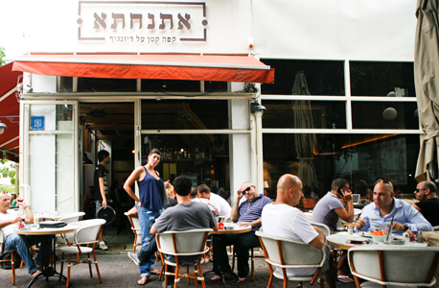
בתים של קפה
בתי קפה

Slide 27
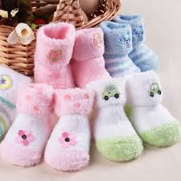
גרביים בשביל תינוק
גרבי תינוק

Slide 28
https://www.youtube.com/watch?v=O6wj8Cv5i3A
שירים על אהבה
שירי אהבה

